Slide 1
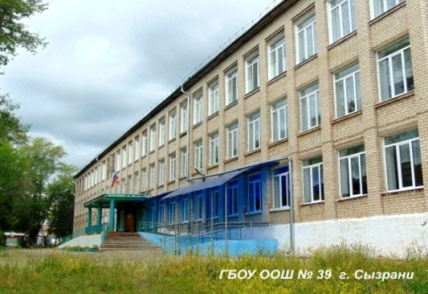
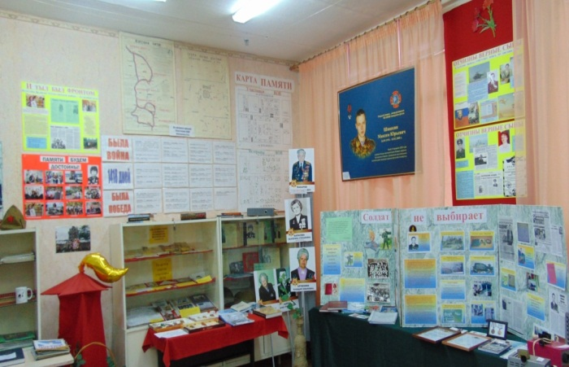
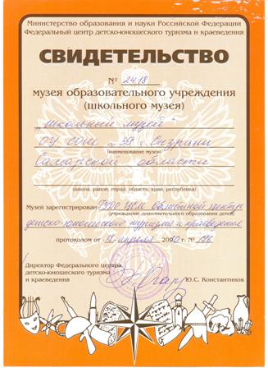
ШКОЛЬНЫЙ МУЗЕЙ
Адрес, телефон. e-mail
446009 г.Сызрань, Самарская область,
ул. Сергея Лазо, дом 17
тел/факс (8464)34-20-87
e-mail sch391@yandex.ru
Руководитель
Степанова Тамара Николаевна
Открыт: 1 сентября 2008 года
Паспортизирован: в 2010 году
Свидетельство: № 2418
2022г

Slide 2
«Где учился – там и пригодился»
46 лет в родной школе №39
10 лет учебы в школе №39
36 лет работы в школе №39
Глухова
Татьяна Ивановна
Учитель английского языка
ГБОУ ООШ №39 г. Сызрани
Педагогический стаж 36 лет

Slide 3
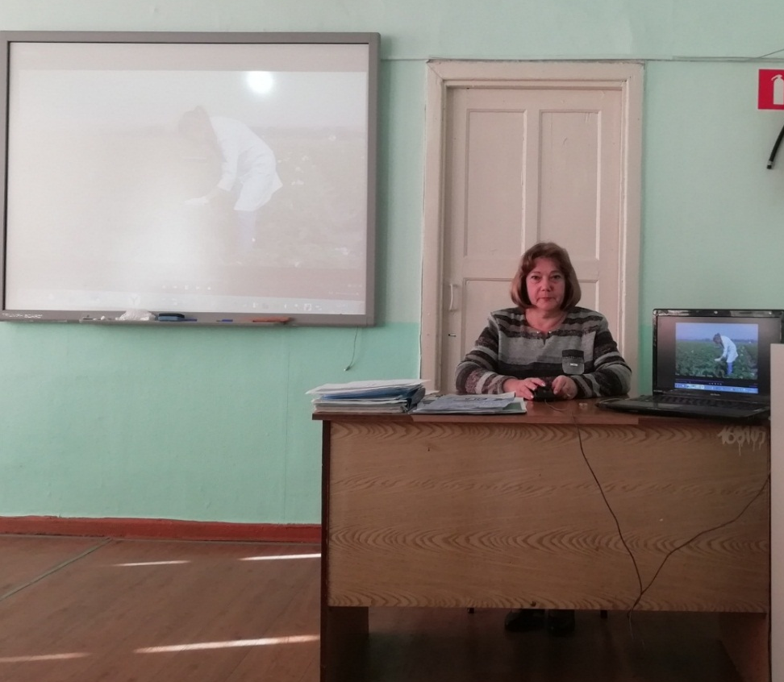
Учитель – новатор
Глухова Татьяна Ивановна – опытный, творчески работающий учитель, обладающий высоким уровнем профессиональной компетенции, организаторскими способностями. Татьяна Ивановна работает в должности учителя английского языка 36 лет, имеет первую квалификационную категорию.
Татьяна Ивановна отличается стремлением к новаторству, к поиску наиболее оптимальных методов обучения и воспитания. Эффективность работы по повышению качества обученности учащихся подтверждается положительными образовательными результатами: успеваемость по английскому языку – 100%,
качество обучения – 75%.

Slide 4
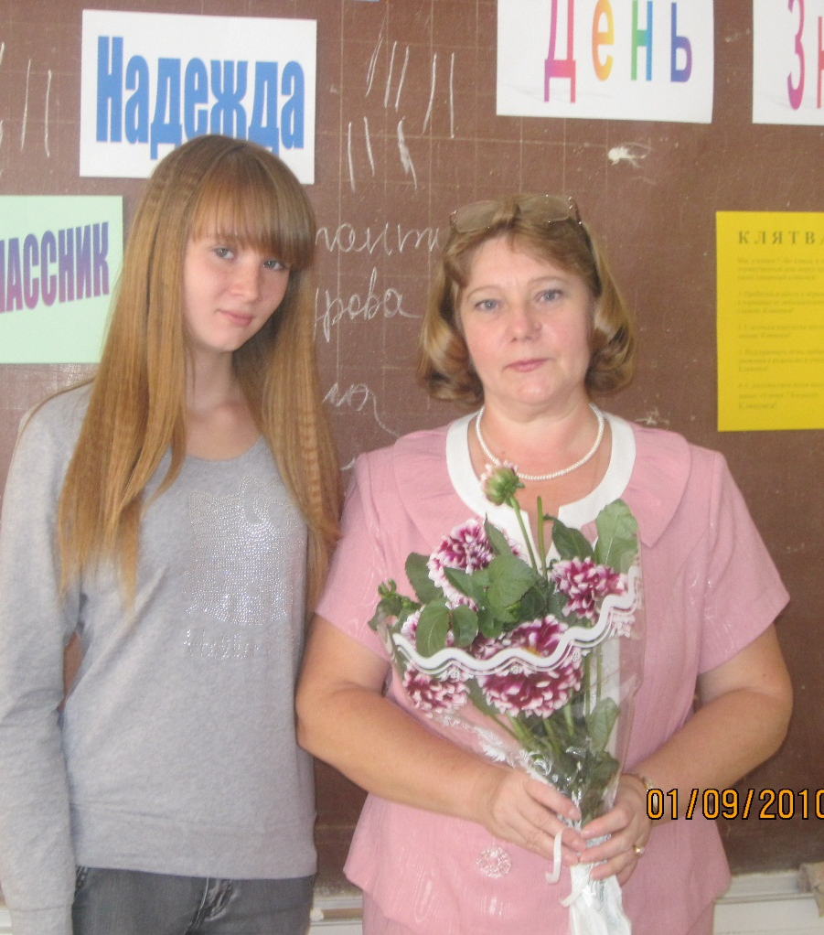
Учитель – это друг
Ежегодно учащиеся школы являются участниками и призерами предметных олимпиад, конкурсов: Всероссийская предметная олимпиада по английскому языку Центра поддержки талантливой молодежи – 1 и 2 место по региону (2013г, 2016г) Второй Международный детский творческий конкурс «Сказки красивого сердца», номинация «Экологическая сказка» - 1 место (2013г.).

Slide 5
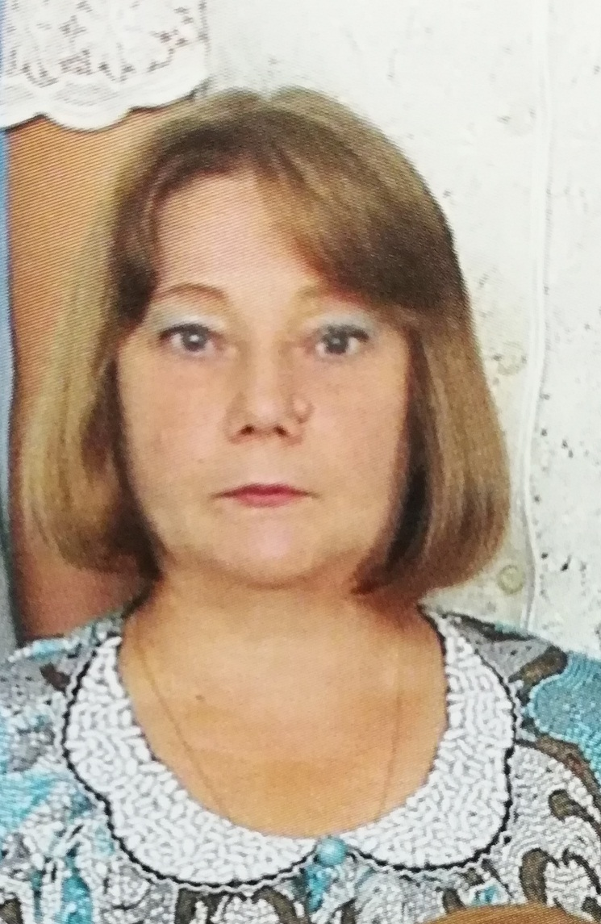
Учитель – это хорошее настроение
Глухова Татьяна Ивановна создает условия для организации научно – исследовательской и творческой деятельности учащихся. Ее ученики успешно участвуют в творческих конкурсах: городской конкурс «Профессии моей семьи» номинация «Презентация» - 2 место (2013г.), областной конкурс литературно-творческих работ «Весна сорок пятого года» репортаж из музея «Музей хранит память о войне» - дипломант (2015г.). Дипломы за достижения в региональном конкурсе сочинений по военно-патриотической тематике,2016г. XII Всероссийский Рождественский фестиваль «Возродим Русь Святую!»,1 место,2016г. Конкурс художественных творческих работ «Созвездие Гагарина» IV Международного Гагаринского фестиваля. (Айнетдинова А. 3 место «Живопись», 2017г.) Конкурс детского плаката «Сохраним заповедную природу Самарской Луки» в рамках акции «Марш парков 2017» (Айнетдинова А. 2 место)

Slide 6
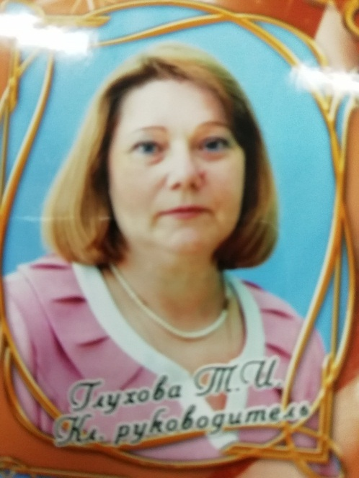
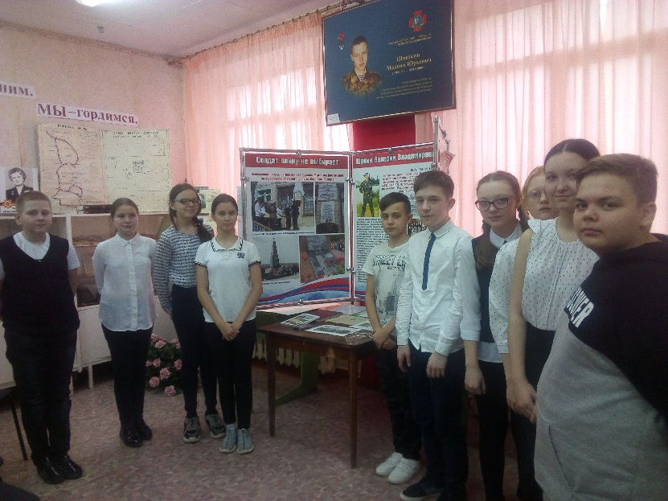
Классный - классный…
Татьяна Ивановна проявляет творческий подход и в воспитательной работе. Коллектив её класса отличается активной жизненной позицией, здоровым образом жизни, отсутствием правонарушений. Под ее руководством учащиеся занимаются социальным проектированием.

Slide 7
Глухова Т.И. активно занимается самообразованием, совершенствованием педагогического мастерства через курсы повышения квалификации, обучение и выступление на семинарах. С целью повышения педагогического мастерства и обмена опытом Татьяна Ивановна принимала участие в профессиональных конкурсах: во Всероссийском конкурсе «Методическая разработка 2012. Урок» - диплом победителя, в IV Всероссийском сетевом конкурсе «Профессиональный успех – XXI» в 2014г. имеет Диплом призера, в 2015,2016 году имеет Дипломы 3,2 степени межрегионального Рождественского фестиваля «Возродим Русь Святую». 2 место в окружном конкурсе программ по внеурочной деятельности, общеинтеллектуальное направление «Мой английский» для уч-ся 5-7 классов. I Всероссийская дистанционная научно – практическая конференция «Актуальные вопросы современной науки и образования» (1 место,2016г.) Окружной конкурс «Мой лучший урок» (урок английского языка в 6 классе «Путешествие по городам Англии» 1 место, 2017 г.) Участник окружного педагогического Марафона «От компетентного педагога к новому качеству образования» 2017 г.

Slide 8
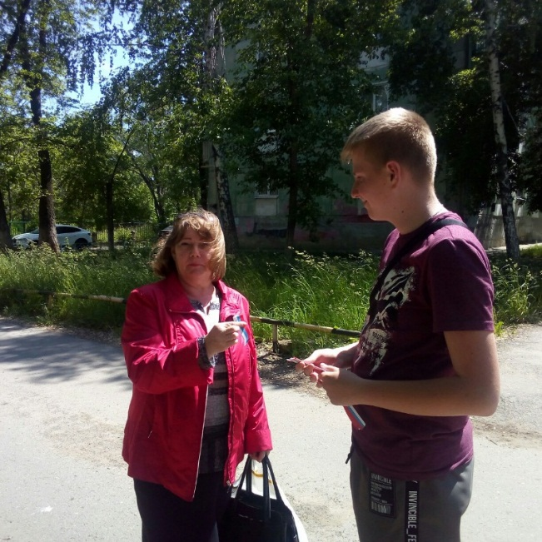
Учитель – это призвание
Глухова Татьяна Ивановна имеет публикации в методическом сборнике конспектов школьных уроков «Урок в современной школе» в 2013 году, статьи «Технологическая карта урока английского языка в 7 классе» в 2017г. Публикация статьи «Музей хранит Память о войне» в международном сборнике «Панорама воспитательных мероприятий», 2015г. Публикация статьи в сборнике «Методы и приемы подготовки к итоговым экзаменам в школе»,2017г. IV Всероссийская дистанционная научно – методическая конференция «Педагогическая технология и мастерство учителя», публикация «Повышение эффективности урока английского языка с использованием ИКТ»,2016 г.

Slide 9
Глухова Т.И. в течение 15 лет возглавляет школьное методическое объединение учителей гуманитарно - эстетического цикла, организует методическое сопровождение педагогов в конкурсах профессионального мастерства, систематизирует и обобщает опыт педагогической деятельности. Татьяна Ивановна является членом окружной комиссии по проверке олимпиадных работ, членом жюри окружного этапа конкурса «Учитель года».

Slide 10
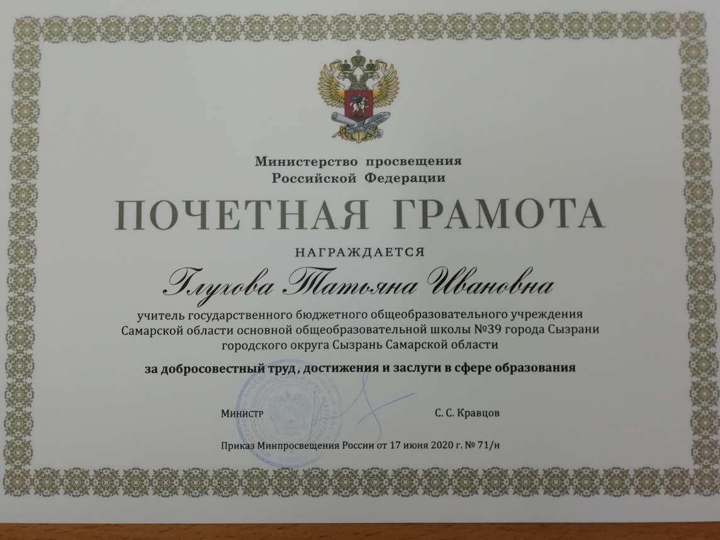
За значительные трудовые достижения в деле обучения и воспитания учащихся
Глухова Татьяна Ивановна
награждена
Дипломом Самарской Губернской Думы (2007г.),
Грамотой Думы городского округа Сызрань (2010г.),
Почетной грамотой Западного управления министерства образования и науки Самарской области (2015 г.).
Почетной грамотой Министерства образования
Российской Федерации (2020г)

